Slide 1
WEB集客と販売 ～プロモーション講座～ デモ講座Lesson1 一般社団法人日本おうちワーク協会 2019年4月25日
Lesso２ 2019年5月16日21時～23時

Slide 2
プレ講座（プレプロモーション）
1回：情報発信の全体図 →プレ講座の全体図＆各自の現状の把握
宿題：情報発信シートの完成
2回：説明会LP作成（説明会へ来るベネフィットの明確化） （申込みページ）の理想の説明
3回：説明会LP作成＆参加者の添削
4回：メルマガ作り（説明会までのステップの明確化）
5回：メルマガ作り（フォローメールの作り方 （説明会に申し込んだけど来なかった人、説明会に来たけど申し込みをしなかった人） 発展：ブログ＆SNSの効果的な使い方（オプトさせる方法）
※ソムリエ協会→説明会に申し込んだけど来なかった人、説明会に来たけど申し込みをしなかった人がすでに5日間の設定がある。 参加しなかった壁は、お金の問題か家族の反対がある。動画などを配布されている。）
※HPの導線改善や、WEB集客の方法など。

Slide 3
デモ講座のスケジュールフロー
受講生間で
フォローアップMTG①
デモ期生 →0期生でコンテンツが1/3になる
デモ講座
作成のためのMTG
受講生間で
フォローアップMTG②
受講生間で
フォローアップMTG
講座1回目 @4/25 21-23時
情報発信とは？
～自分軸を決める～
個別で受講生の悩みをヒアリング
講座2回目
@5/16 21-23時
講座3回目
説明会LP作成
@6/5 21-23時
キックオフMTG
・考え方
・自己紹介
・講座の目標
4/15 or 4/18 21時～22時
デモ講座
作成のためのMTG
デモ講座
作成のためのMTG
デモ講座
作成のためのMTG
受講生間で
フォローアップMTG
講座4回目
説明会への
メルマガ導線
@6/17 21-23時
【7月】
講座5回目
:説明会完了
@7/2 21-23時
一緒に学ぶ仲間がよかった
＝コミュニティ
デモ講座
作成のためのMTG

Slide 4
プレ講座の目標とゴール
説明会へ講師の方に会いたいワクワクがピークの状態で 参加してもらう。

Slide 5
目次
WEBプロモーションの復習
WEBプロモーションのユーザーの気持ちの変化
LP（ランディングページ）とは？
LPの役割
実際にLPを見てみよう！
LPのテンプレート
LPに必要な６つの要素
次回までの宿題

Slide 6
WEBプロモーションの考え方
SNS（Twitter）
SNS（Facebook）
Youtube集客
SEO集客
メルマガ登録LP
LINE@
メインブログ
メルマガ（ステップメール）
プレゼント
アンケート
フロント＝説明会LP
1～3万円/人
講師のことが好きな人に
ワクワク
しながら参加してもらう！
特典
2nd・予約
バックエンドプロモーション
年間企画30～100万円/人

Slide 7
WEBプロモーションの考え方
集客
SNS（Twitter）
SNS（Facebook）
Youtube集客
SEO集客
メルマガ登録LP
LINE@
メインブログ
教育
メルマガ（ステップメール）
プレゼント
アンケート
フロント＝説明会LP
講師のことが好きな人に
ワクワク
しながら参加してもらう！
特典
2nd・予約
販売
バックエンドプロモーション

Slide 8
ユーザーの気持ちの変化
集客
あ！これいいな！
SNS（Twitter）
SNS（Facebook）
Youtube集客
SEO集客
ワクワク！
良さそう！
私に必要かも！
欲しい！
メルマガ登録LP
LINE@
メインブログ
教育
メルマガ（ステップメール）
プレゼント
アンケート
ステップメールの 教育で読者さんの 「欲しい！」が最高潮！
フロント＝説明会LP
特典
2nd・予約
販売
バックエンドプロモーション

Slide 9
WEBプロモーションの考え方
SNS（Twitter）
SNS（Facebook）
Youtube集客
SEO集客
メルマガ登録LP
LINE@
メインブログ
メルマガ（ステップメール）
プレゼント
アンケート
フロント＝説明会LP
特典
2nd・予約
バックエンドプロモーション

Slide 10
ＬＰページとは？
～説明会LPを作成してみよう！～

Slide 11
LP（ランディングページ）とは？
ユーザーの【行動】を促すページ
例）
説明会の【申し込み】ページ
メルマガの【登録】のページ
商品の【購入】のページ

Slide 12
LPの役割
ステップメールで「欲しい！」の最高潮のユーザーへ届けるお手紙
売り込みではなく必要性を感じてもらう
説得ではなく納得して行動してもらう
超重要‼

Slide 13
実際にLPを見てみよう！
ひとりオーナービジネス
動画プロデューサー起業
マネカツ：女子会みたいなお金の勉強会
マネーケア：ワンランク上の大人女子へ
ペライチ講座：女性向けのペライチ講座
幸せな人生と家庭のつくり方講座

Slide 14
LPのテンプレート
お客様にどんな良いことが
起こるのか、
イメージしてもらおう
利用者目線での情報が知りたい！
具体的な事例が知りたい！
ヘッダー
・キャッチコピー
パッと見て興味を
惹きつけられるように
メリット・ベネフィット
お客様の声
お得感を演出！
参加する理由づけ！
参加するとどういう
変化が起こるのか
特典
セミナースケジュール
申込みボタン
申込みボタン
特典
問題提起
悩み・質問・ストーリー
共感・自分ごととして
捉えてもらえるように！
人数限定！など
限定性も入れよう！
申込みボタン
セミナースケジュール
講師プロフィール
申込みボタン
解決策・提案
その方法をセミナーで
説明します。
特典
申込みボタン
申込みボタン

Slide 15
LPに必要な6つの要素
ヘッダー（ファーストビュー）
実績（お客様の声）
メリット、ベネフィット（参加するとどういう変化が起こるのか）
特典（お得感）
限定性（日付・価格）
デザイン性（見た目、スマホ対応）

Slide 16
1. ヘッダー：ファーストビュー
ヘッダー（ファーストビュー）とは： ブラウザで開いてスクロールしないで見られる範囲のこと
ヘッダー（ファーストビュー）が大事な理由： ファーストビューだけをみてスクロールせずに離脱する人は50％越え！ ↓ コンバージョン率を上げたいならヘッダーを丁寧に作り、 スクロールして続きを見てもらえるようにしましょう！

Slide 17
1. ヘッダー：ファーストビュー
ヘッダーに必要なもの
一目でわかるヘッダー画像 続きを読みたくなる画像を。 商品・サービスについて明確にわかる情報・メリット・信頼性を掲載
見た人が自分のことだとわかるキャッチコピー 自分ごととして捉えられる・どんな商品・サービス・メリットがあるかわかる ※情報の詰め込みすぎに注意
申し込みフォーム・ボタン メルマガで既に教育され、セミナーに参加したい！と思っている状態なので、 すぐにお申し込みできるようにファーストビューにお申し込みボタンを入れましょう。

Slide 18
1. ヘッダー：6つのタイプ別コピー
品質重視型：国産で安心、天然素材・一つずつ手作り・〇〇を贅沢に使用した〜
便利追求型：〜するだけで、いつでもどこでも、誰でも〜上手に、たった1日で〜
価格重視型：モニターキャンペーン・セットでお買い得・わけありセール・・
評価重視型：人気No.1・ランキング入り・口コミ高評価・殿堂入りアイテム
女性向け：凛とした・大人女子・上品さが〜・ワンランク上の
男性向け：リピーター続出・後悔しない〜・一歩差をつける

Slide 19
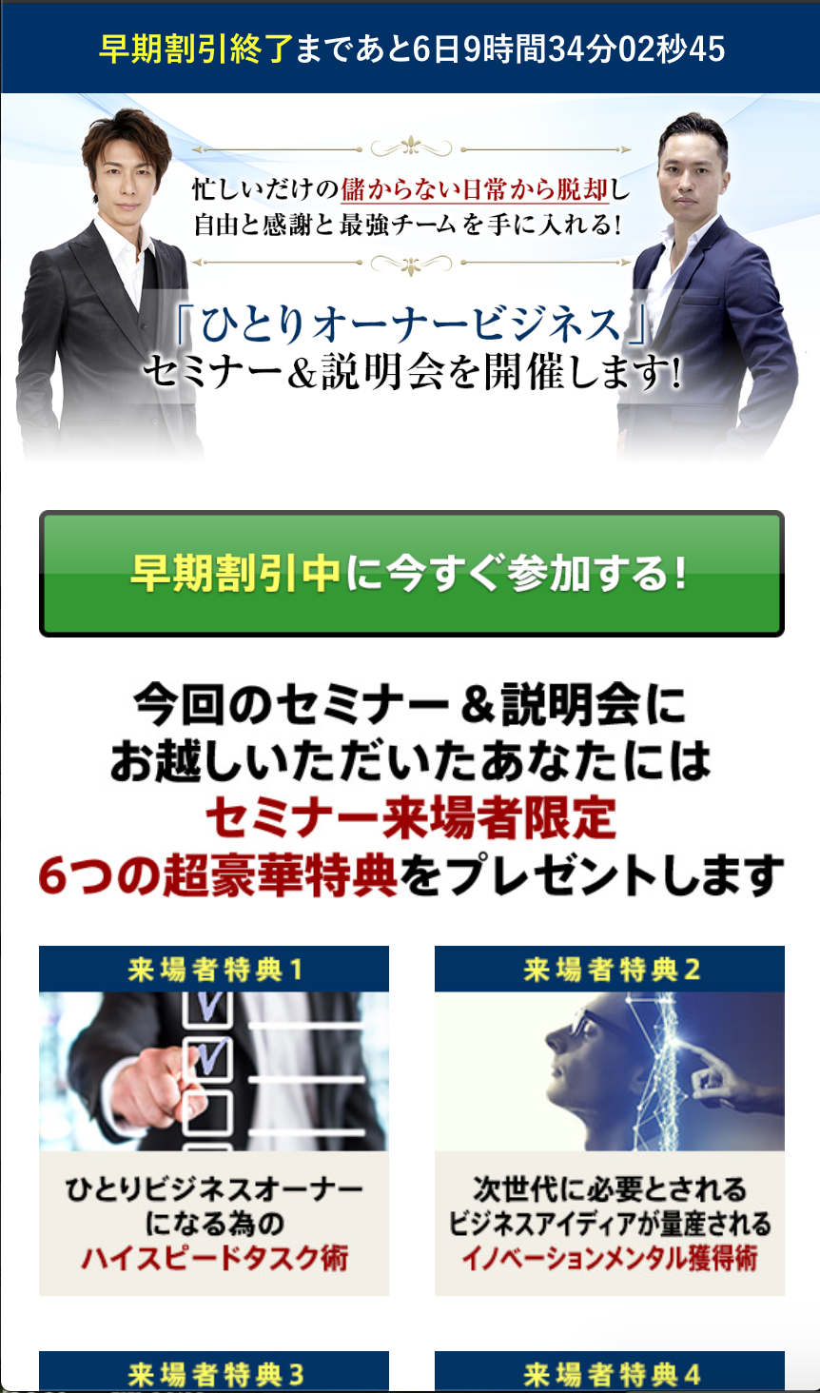
1-1.ヘッダー例：ひとりオーナービジネス
限定性：期間限定
魅力的なキャッチコピー ひとりオーナービジネス：わかりやすい＆簡潔でどんなサービスか明確ユーザーにとってどんなメリットがあるか、を明確に表現。
お申し込みボタン・特典 一目でわかる申し込みボタン・どこから申し込めばいいかわかりやすい 参加特典が明確（お得さがわかる） 早期割引：限定性

Slide 20
1-2.ヘッダー例：マネカツ
魅力的なキャッチコピー 女子会みたいな：難しいお金の勉強→簡単＆楽しさを演出 高年収女性女性のためのスマート資産運用術：どんなメリットがあるか、を明確に表現。
お申し込みボタン・特典 一目でわかる申し込みボタン・どこから申し込めばいいかわかりやすい 参加無料・参加特典（プレゼント）が明確（お得さがわかる）
サービスの実績（具体的な数字・実績者） 信頼性・安心感を与えられる
デザイン 画像を載せるとサービスやターゲットのイメージがしやすい

Slide 21
1-3.ヘッダー例：ペライチ講座
魅力的なキャッチコピー 女性むけ・世界一やさしい・パソコンが苦手・自動で集客できる おしゃれ・低コスト。
デザイン 画像を載せるとサービスやターゲットのイメージがしやすい
お申し込み・問い合わせボタン 一目でわかる申し込みボタン・どこから申し込めばいいかわかりやすい

Slide 22
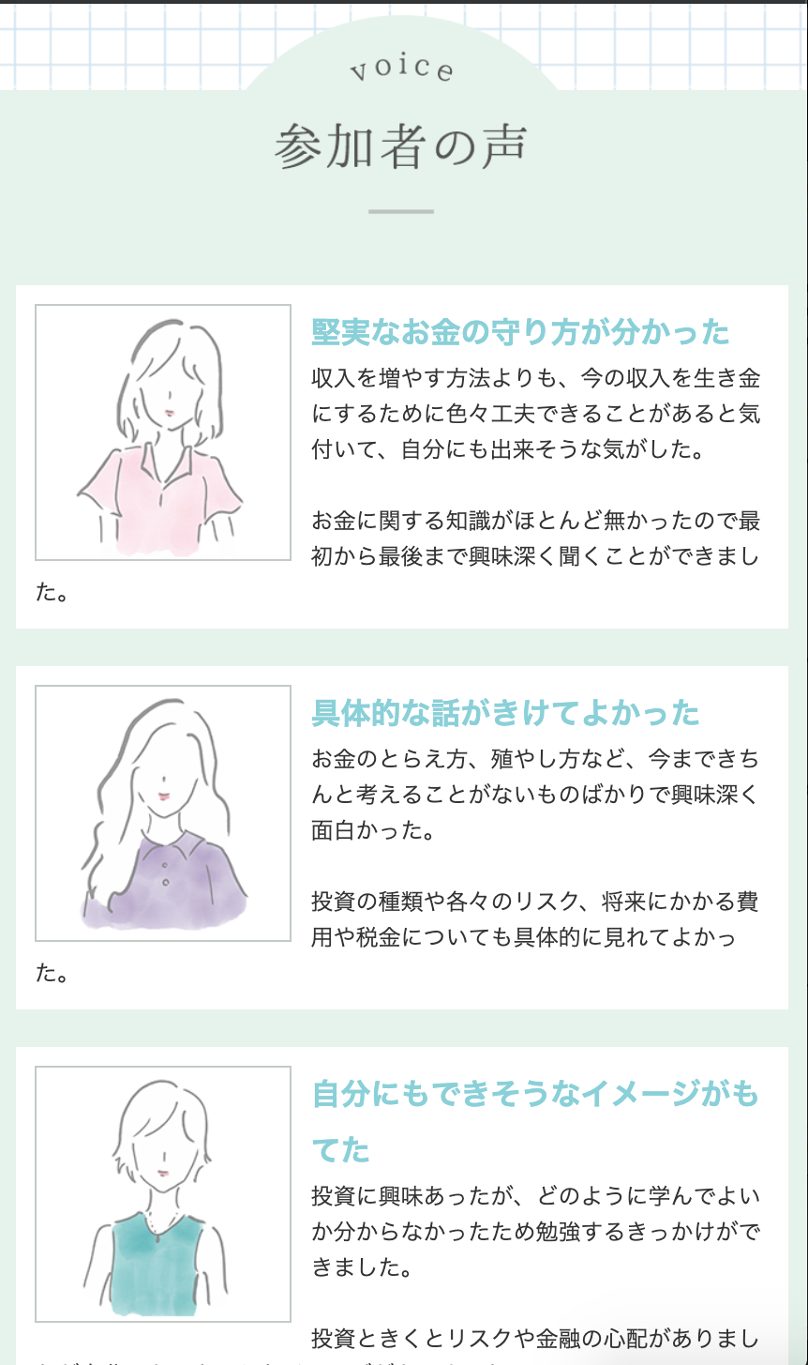
2. 実績（お客様の声）
【例：マネかつ】
お客様の声とは：サービスを実際に使用したお客様の声です。
お客様の声が見られる時とは
どんな人が、このサービス（商品）を利用しているのか知りたい
購入者や利用者目線での情報を知りたい
実際に利用している人はいるのか、成果はあるのか、など実績を知りたい
具体的な事例を知りたい
目的：お客様の声を証拠として提示することで、サービスの価値への信頼度がアップします。

Slide 23
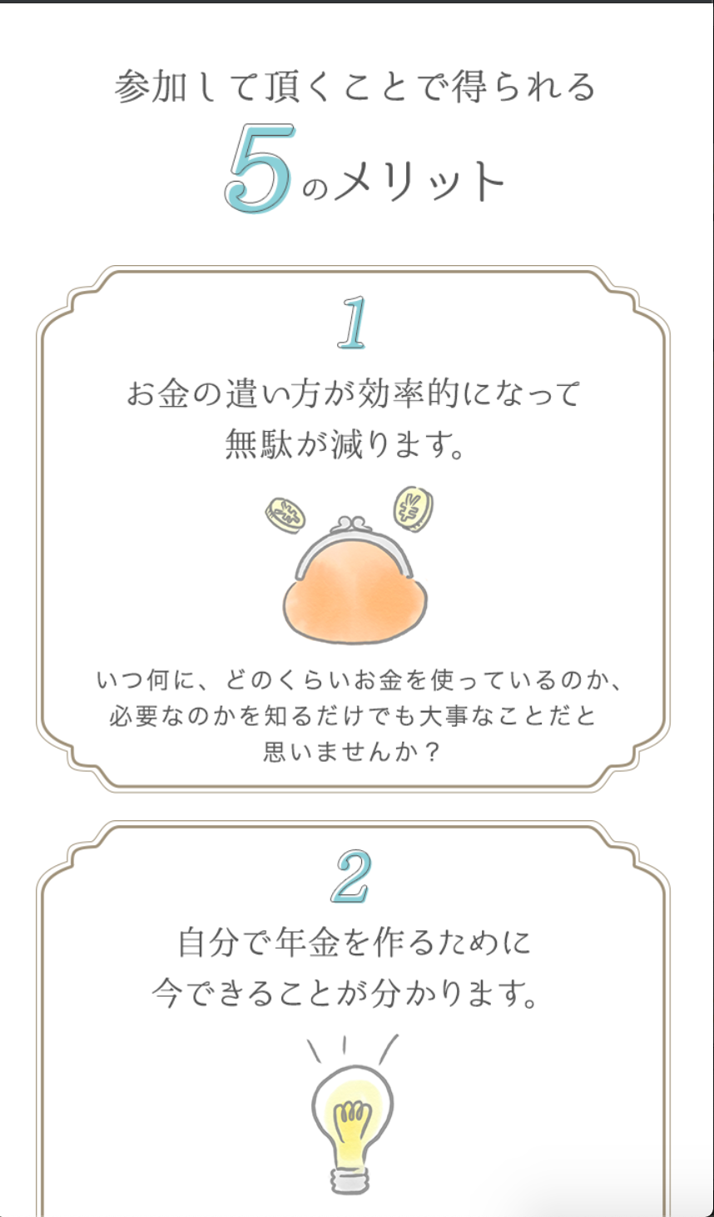
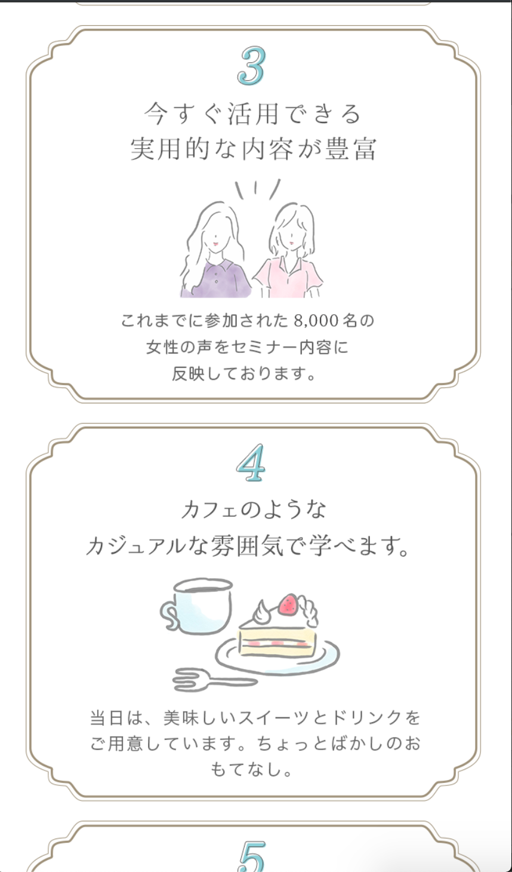
3. メリット・ベネフィット （参加するとどういう変化が起こるのか）
【例：マネかつ】
ベネフィットとは 商品・サービスから得られるメリット・課題や悩みに関する解決策
メリット・ベネフィットの提示 商品・サービスを利用した後、 お客さんにどんな良いことがあるのか、分かりやすく説明します。
目的 お客さんは商品・サービスを求めていません。 商品を購入することによって、自分が今より、良い状態になることを、求めています。その良い状態を、丁寧に説明します。

Slide 24
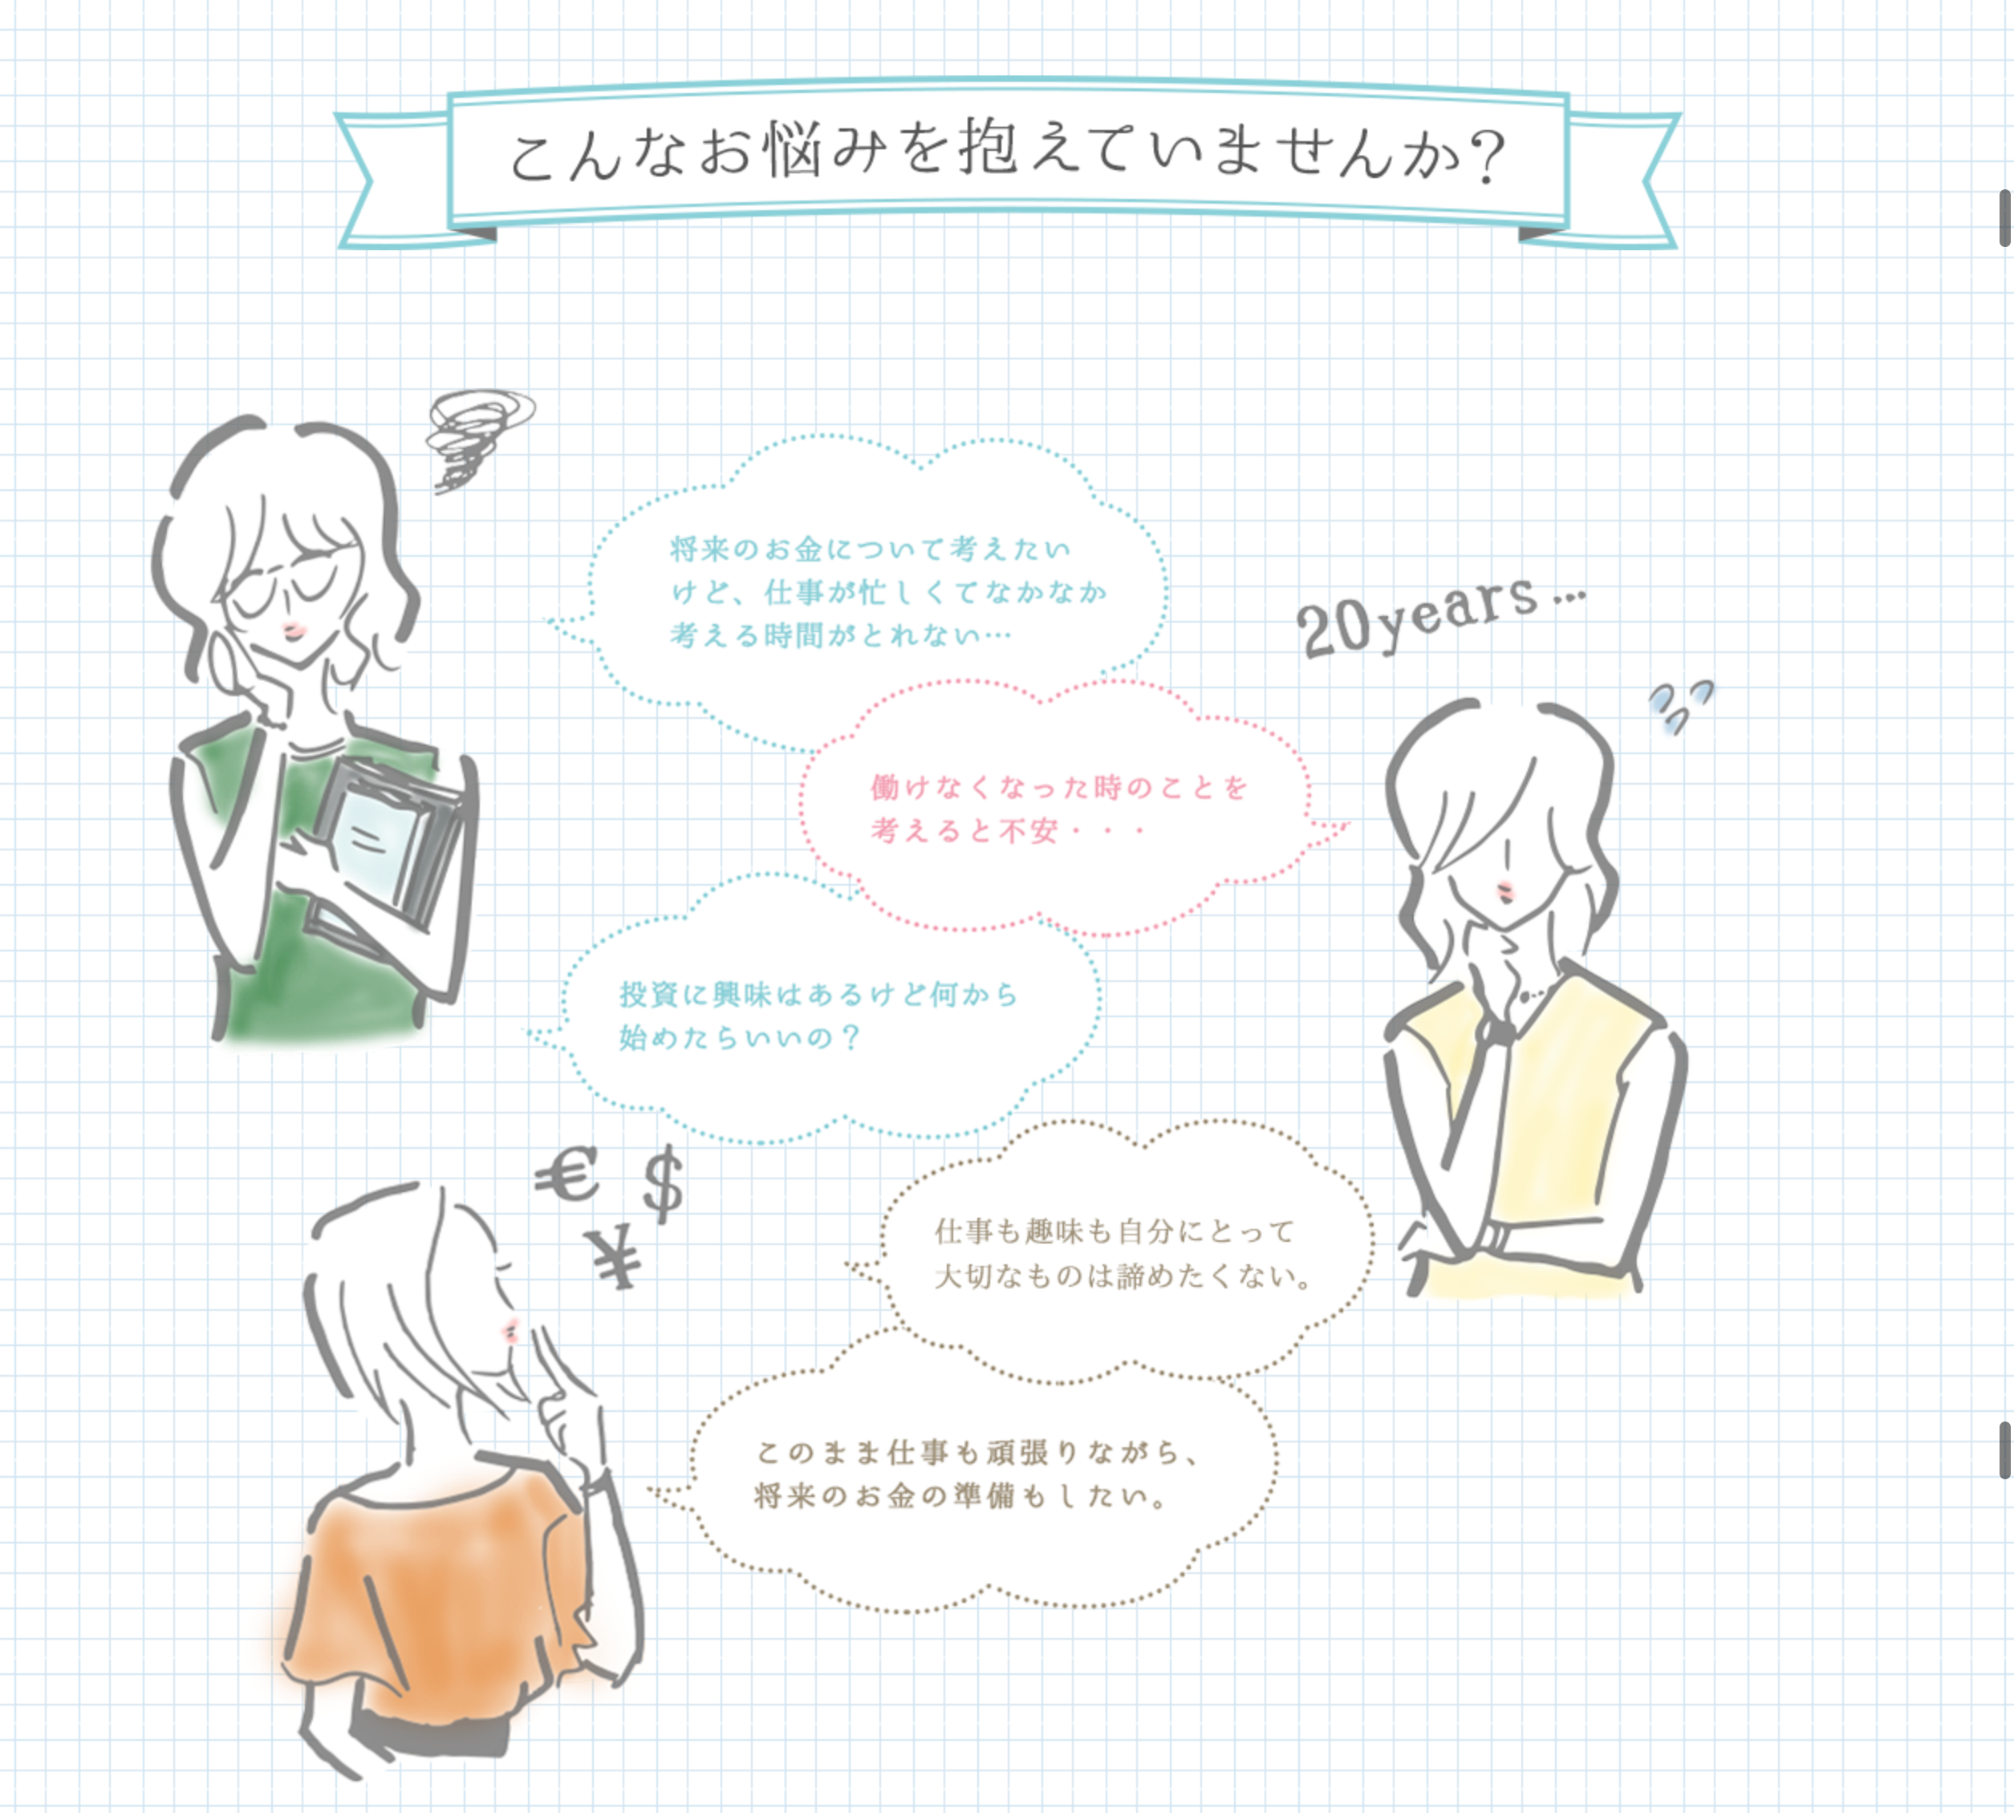
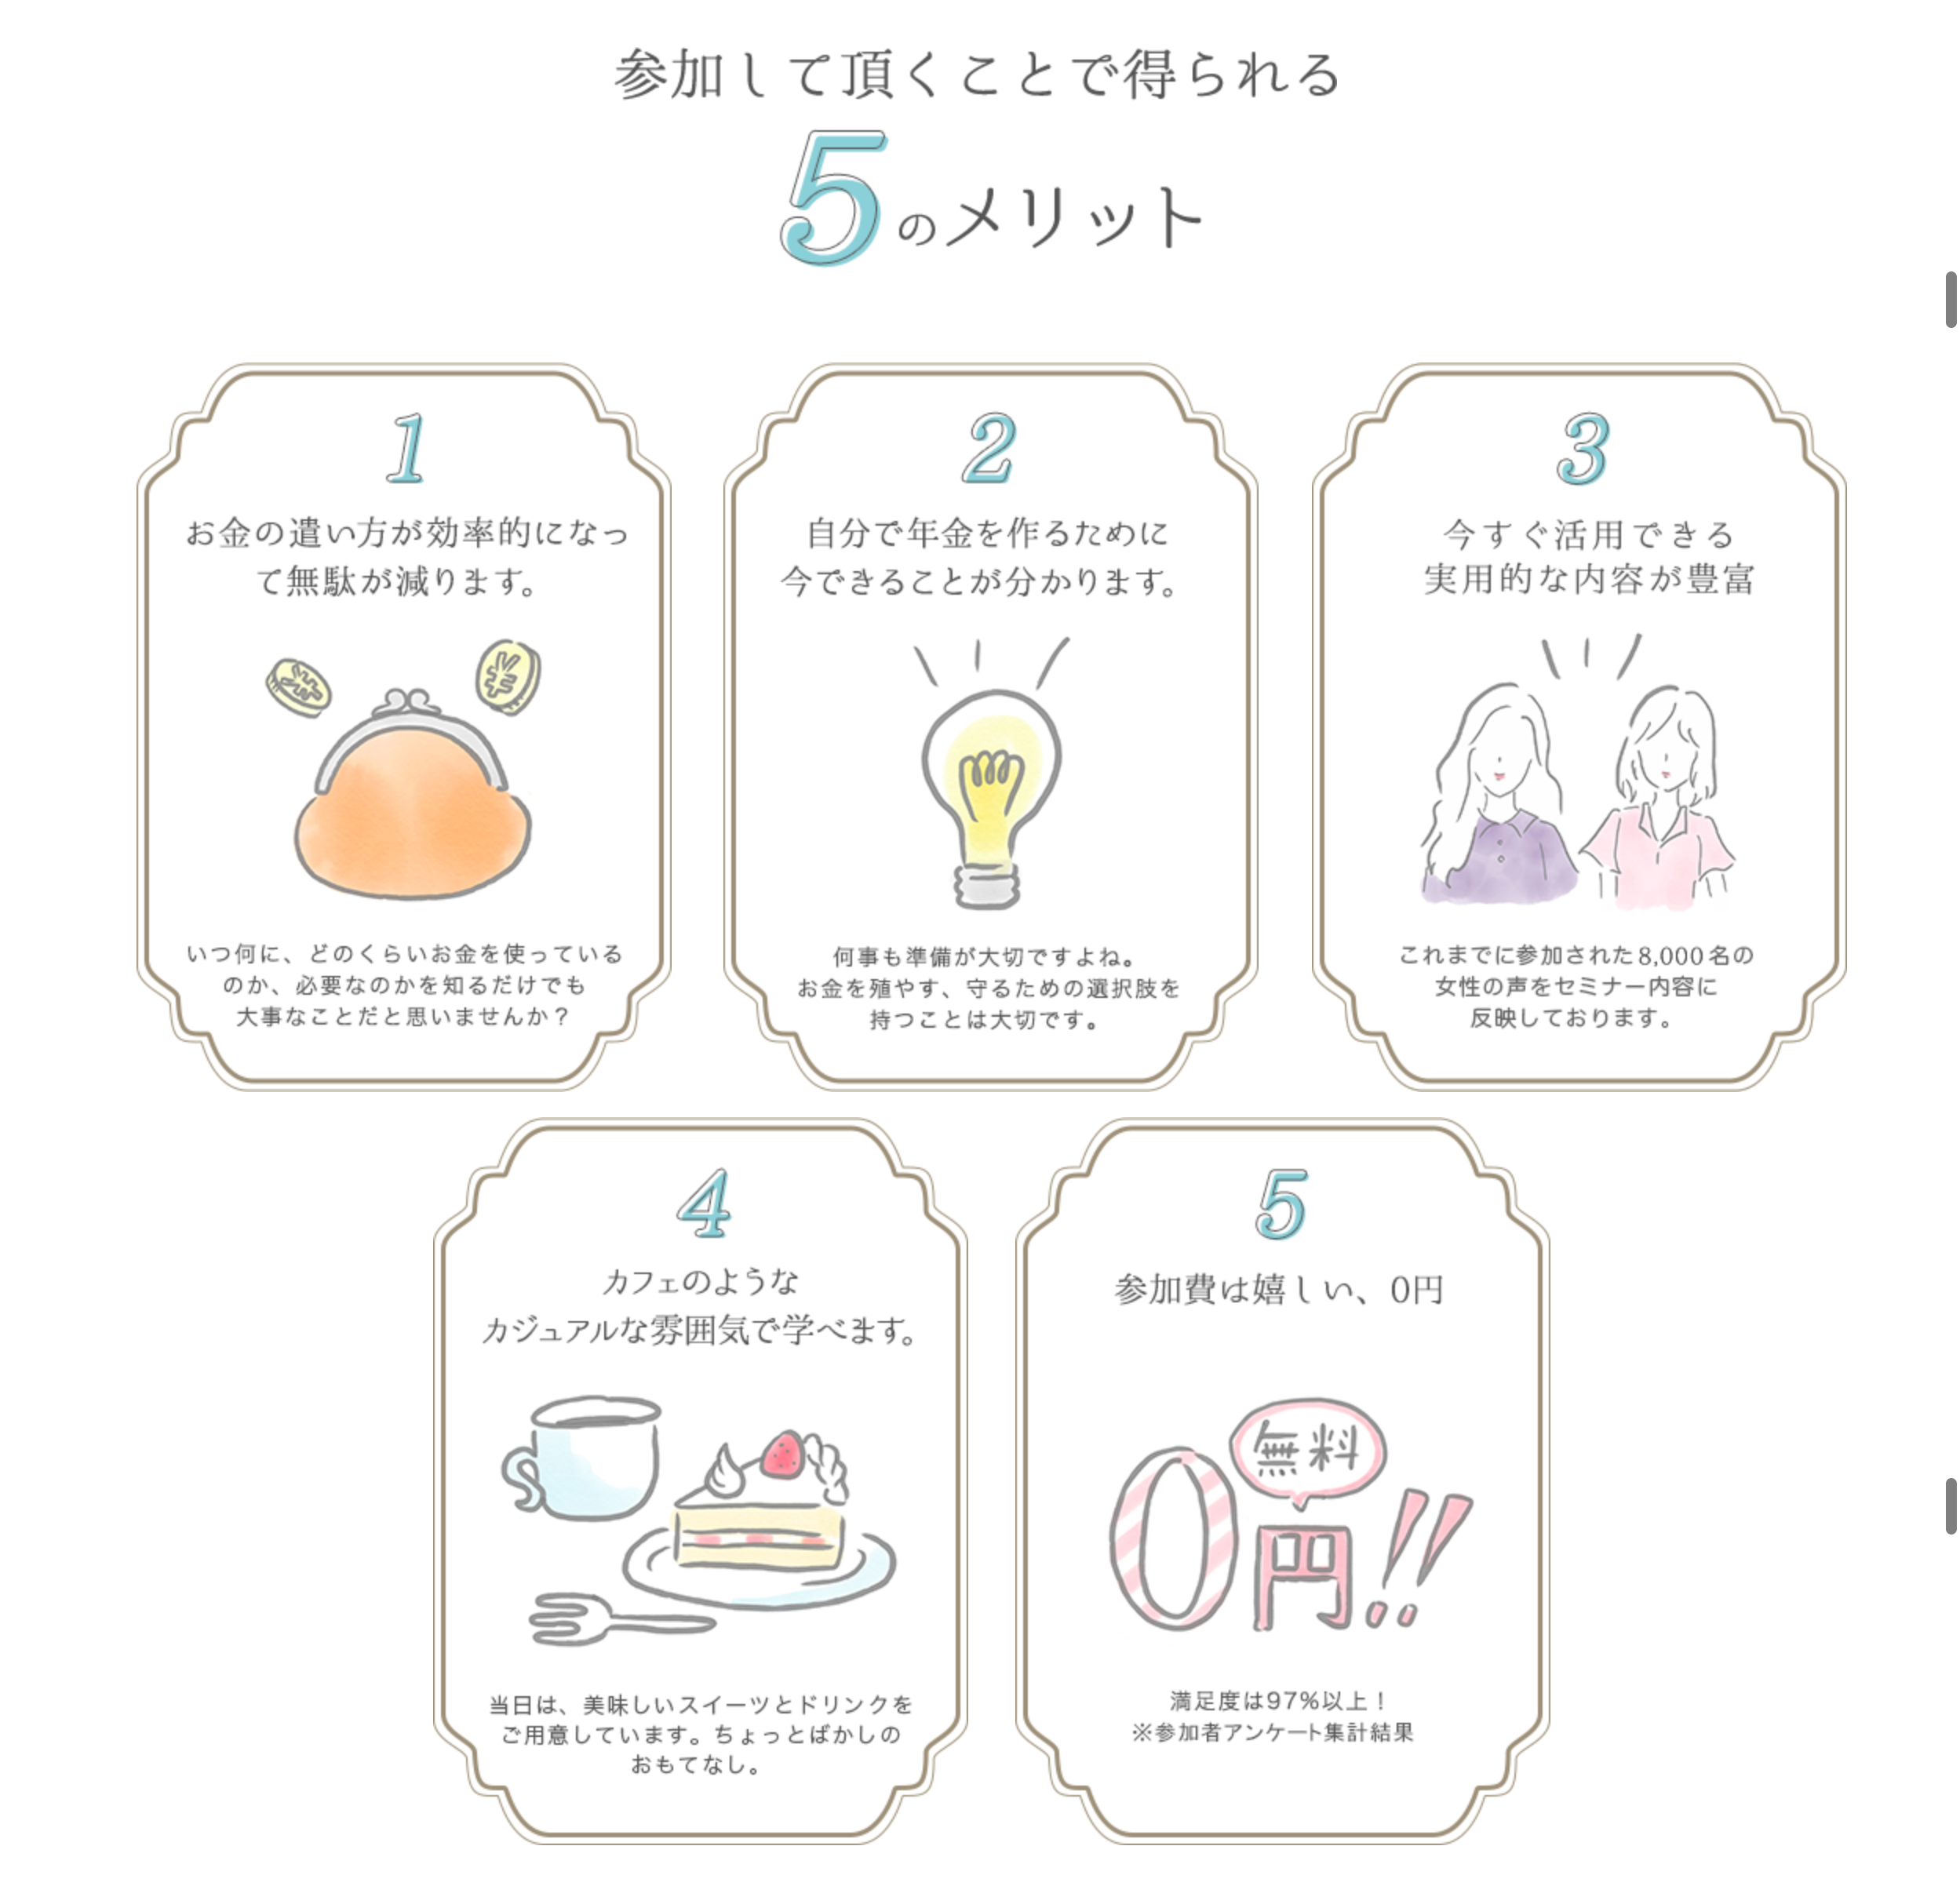
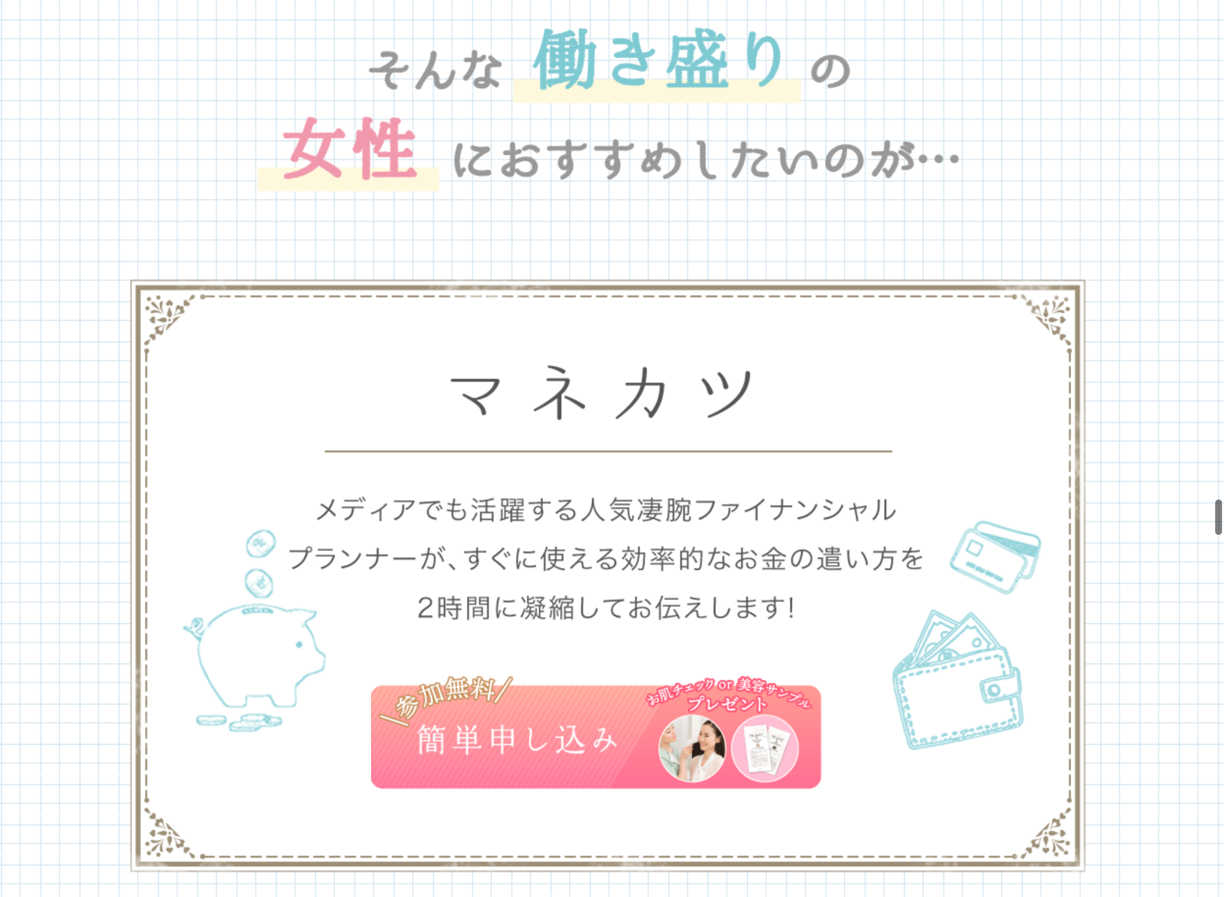
3. メリット・ベネフィットの提示の流れ
【課題や悩みを提示】
【解決策を提示】
【メリット・ベネフィット】

Slide 25
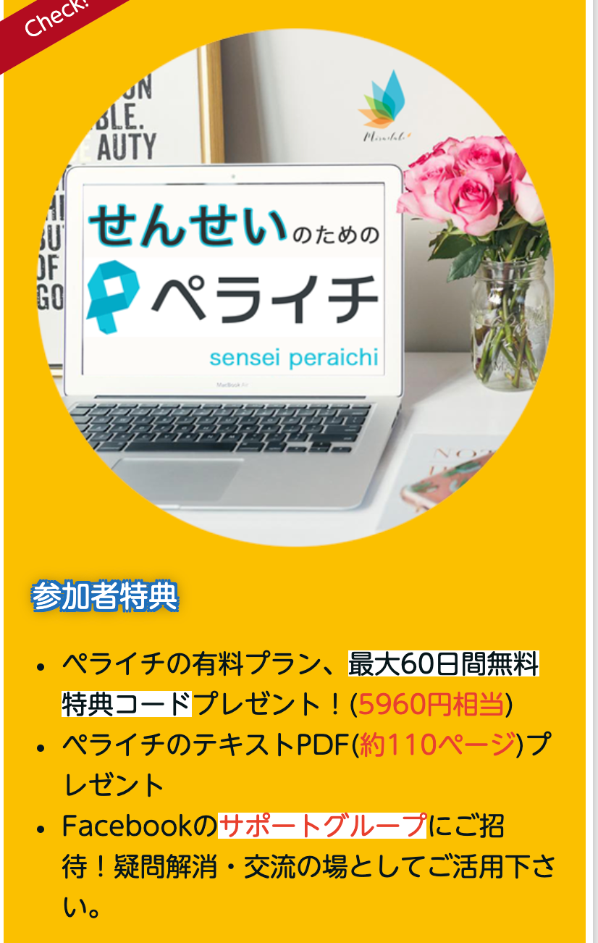
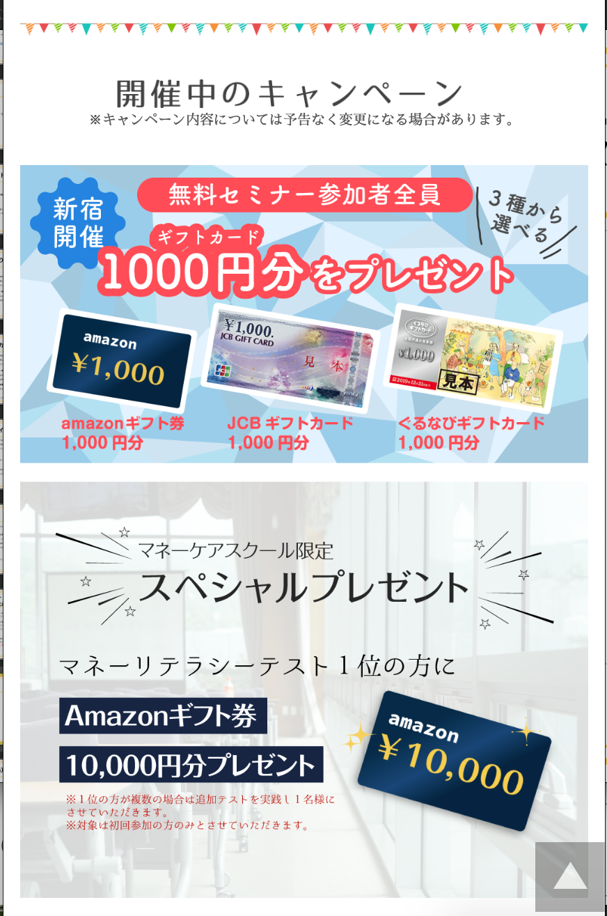
4. 特典（お得感）
【例：ペライチ講座】
【例：マネーケア】
特典とは 特典はオファーしている商品・サービスに関係性が高ければ高いほど好まれます。
特典の目的
商品・サービスを利用するために必要なアイテムが特典としてついているとよりお得感を演出できます。
商品・サービスをあなたから利用する理由づけにもなります。

Slide 26
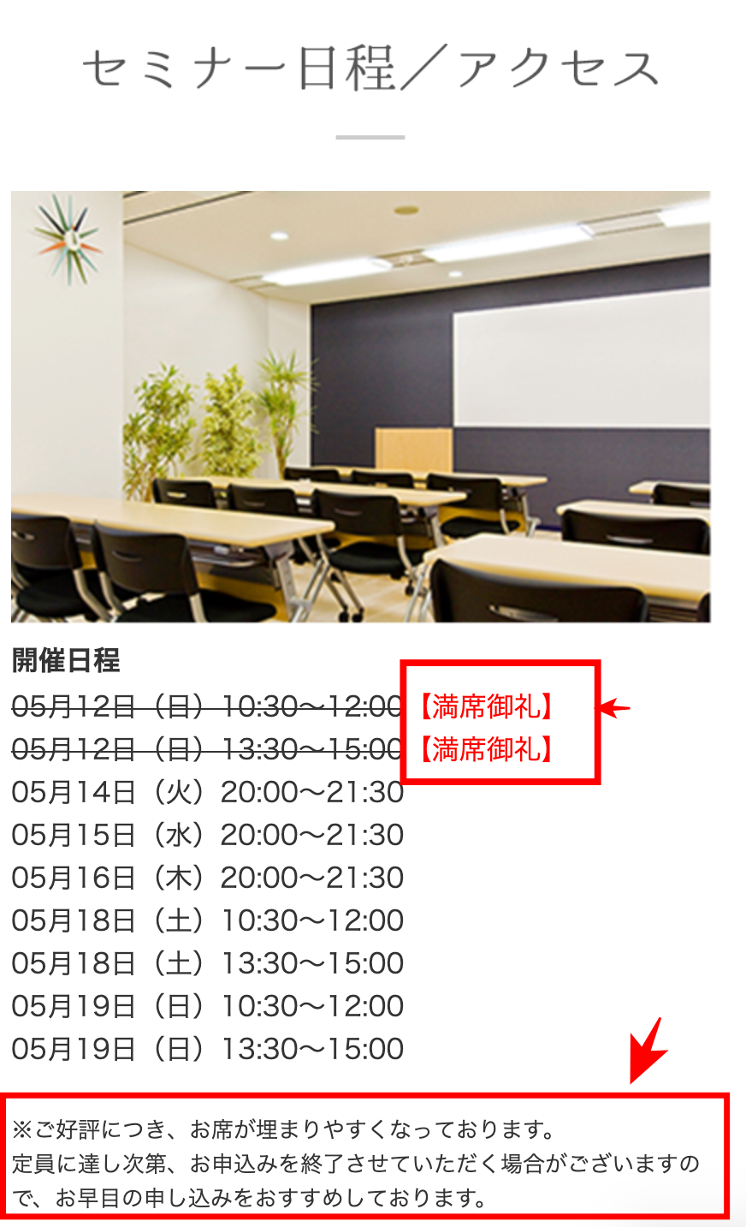
5. 限定性（日付・価格）
【例：マネかつ】
限定性の目的 LPから離れたお客さまは二度と戻ってこない →「限定」という要素を使ってお客さまの気持ちを離さない
限定性の例： 期間限定・数量限定・先着○名・限定価格
「この商品・サービスを利用するなら今が一番お得！」というメッセージをはっきりユーザーに伝える。

Slide 27
6. デザイン性（見た目・スマホ対応）
【男性向け例：ひとり起業】
【女性向け例：マネカツ】
見た目： ターゲット層によって適したカラー・デザインを。
スマホ対応
BtoC（一般消費者向けを対象とするビジネス）の閲覧者は4〜6割がスマホ
スマホ用LPを最適化することが必要不可欠で、 コンバージョンに大きく関わってくる
LP作成のおすすめサイト：https://peraichi.com/

Slide 28
LPのテンプレート
お客様にどんな良いことが
起こるのか、
イメージしてもらおう
利用者目線での情報が知りたい！
具体的な事例が知りたい！
ヘッダー
・キャッチコピー
パッと見て興味を
惹きつけられるように
メリット・ベネフィット
お客様の声
お得感を演出！
参加する理由づけ！
参加するとどういう
変化が起こるのか
特典
セミナースケジュール
申込みボタン
申込みボタン
特典
問題提起
悩み・質問・ストーリー
共感・自分ごととして
捉えてもらえるように！
人数限定！など
限定性も入れよう！
申込みボタン
セミナースケジュール
講師プロフィール
申込みボタン
解決策・提案
その方法をセミナーで
説明します。
特典
申込みボタン
申込みボタン

Slide 29
次回までの宿題
https://docs.google.com/spreadsheets/d/1KNgh3dop1wL8Jg6Hczdf5wzXkJ5ygRvIGv3gVOhqAs0/edit?usp=sharing
説明会の日程を確定してFBに連絡（5月23日まで）
説明会LPを作成（各講師ごとのものが完了 6月2日まで）
※WPで作成する ※説明会の1か月前までにLPが完成（メルマガ開始までに完成の必要があり）

Slide 30
LP作成媒体の決定

